Slide 1
影像處理之軟硬體協同
負 責 人：劉益彤、吳東穎
開始日期: 2023/11/09
報告日期: 2023/12/07

Slide 2
需求
功能:
輸入車道灰階影像(720*480, 從SD卡讀取)
ORB演算出稀疏光流
透過UDP傳送至host(PC)
在PC上用網頁輸出影像處理的結果(畫光流方向)
效能:
處理速度
clock: 100MHz
FPS: 40~50幀
呈現速度
FPS : 40~50幀
網路傳輸速度
100Mbps(待測)
環境:
Vivado 2020.2
python3.8.10
flask/Django
zedboard(xc7z020clg484-1)
介面:
UDP/IP
AXI-stream
驗收:
驗功能:
1. ILA查AXI介面(DMA⬄ORB)
2. 直接開SDK看結果(PL端中斷、當前幀資料流)
3. PS端用上數器測PC端是否掉封包
4. 用網頁看影像結果(RGB444、匹配座標、光流方向)
驗效能:
SDK查DMA搬運速度
PC端開工作管理員查UDP socket速度
以軟體(opencv)為groundtruth，跟硬體加速做比較
Notes:
Clk = 10ns, frame = 720*480, FPS = 1/(clk *frame) 289.35185

Slide 3
Breakdown

Slide 4
設計-流程圖(ver1)

Slide 5
設計-硬體架構圖(ver1. 未架系統)
DDR
影像處理

Slide 6
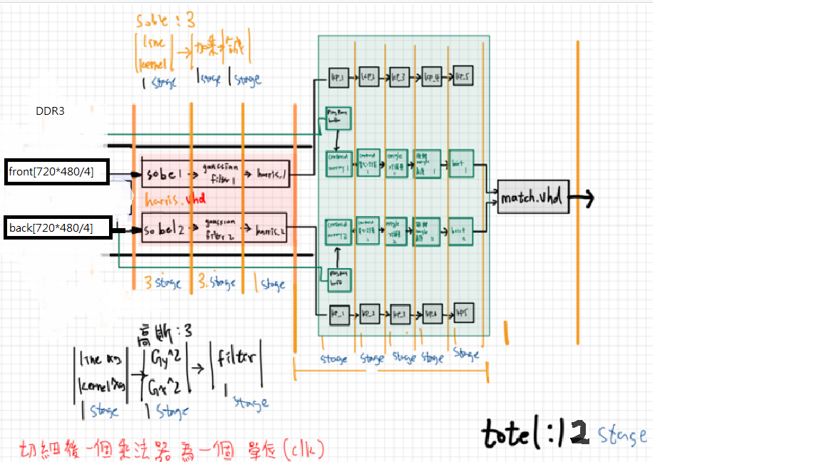
分析-PL端打包模組
圖源、Gslab_影像組

Slide 7
設計-PL端介面訊號
MSC圖、ORB write 2 DMA

Slide 8
PS端流程圖

Slide 9
設計- PC端 流程圖

Slide 10
設計-PC端 MSC

Slide 11
API-PC端
Name | Get /get_image/<frame>
Inputs | frame: (int)取某一幀的畫面
Outputs | img: (2-D array 720*480)
Parameters | None
Methods | 前端網頁向後端要特定幀的畫面，每次回傳一幀

Slide 12
API-PC端
Name | Get /get_result/<frame>
Inputs | frame: (int)取某一幀的結果
Outputs | result: (string)影像處理結果
Parameters | None
Methods | 前端網頁向後端要特定幀的結果

Slide 13
API-PC端
Name | udp_socket_server(data, ip, port)
Inputs | data: (string)
Outputs | None
Parameters | ip: (string)監聽的ip位址，預設"0.0.0.0" port: (int)監聽的port，預設8001
Methods | 開啟一個UDP socket server，預設監聽所有IP的請求，收到請求後判斷是影像處理後的畫面還是結果

Slide 14
API-PC端
Name | handle_image(data)
Inputs | data: (string)
Outputs | Result: (bool) True/False
Parameters | None
Methods | 將影像處理過的畫面存到對應的queue，並回傳成功與否

Slide 15
API-PC端
Name | handle_result(data)
Inputs | data: (string)
Outputs | Result: (bool) True/False
Parameters | None
Methods | 將影像處理過的結果存到對應的queue，並回傳成功與否

